Slide 1
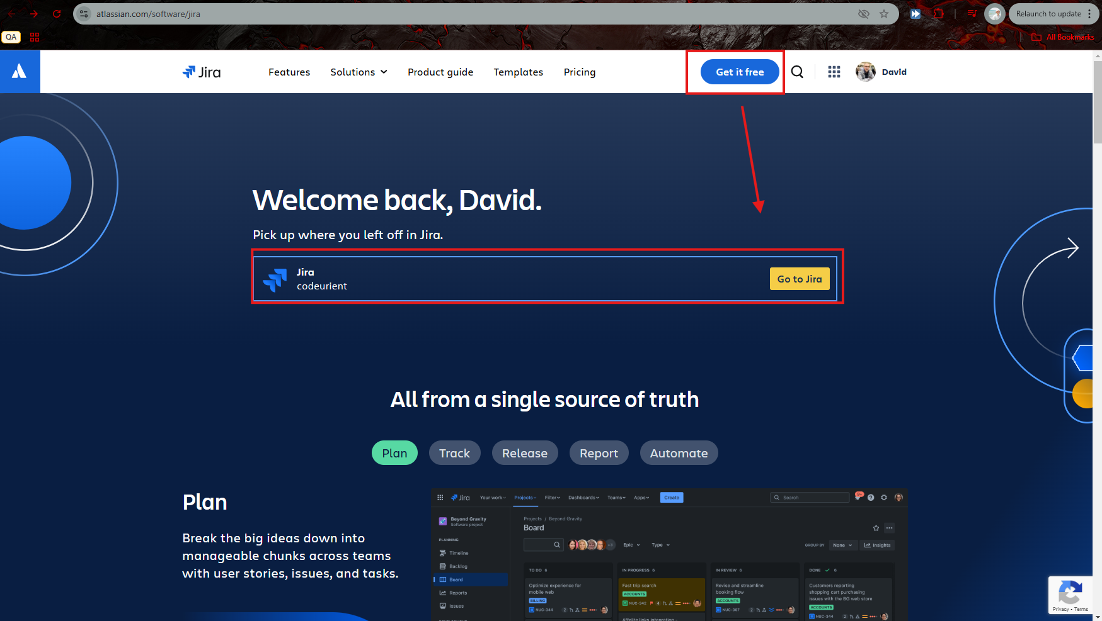
Jira üçün qeydiyyatdan keçdik və proyektə daxil olduq

Slide 2
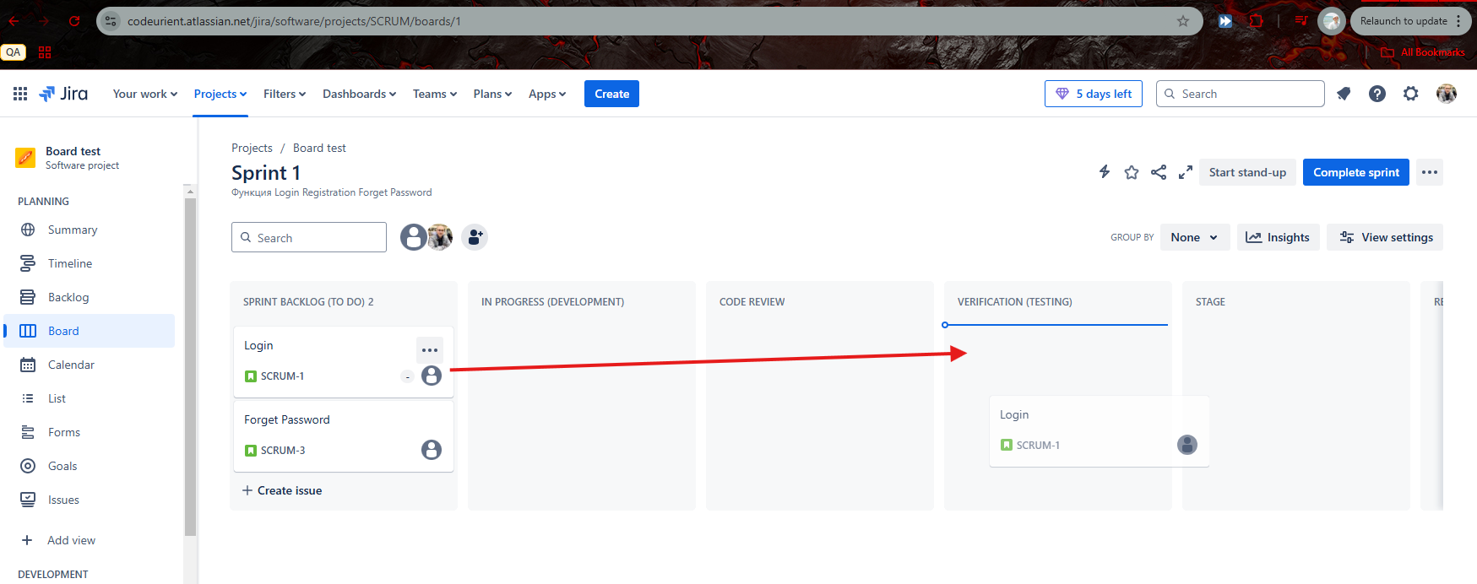
Login adlı scrum -ı verification mərhələsinə keçirdirik sonra üzərinə bir dəfə klikləyərək, verification zamanı baş verən problemlər haqqında qeydlər aparırırıq. Şəkil növbəti slaydda....

Slide 3
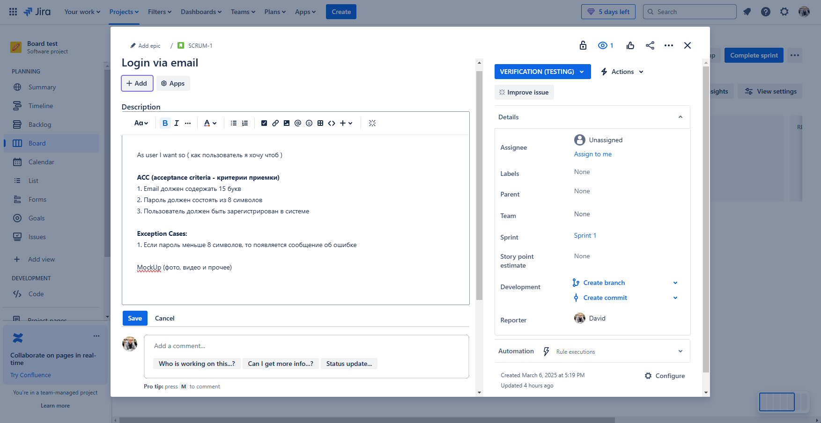
Problemlıri qeyd etdikdən sonra SAVE edirik.....

Slide 4
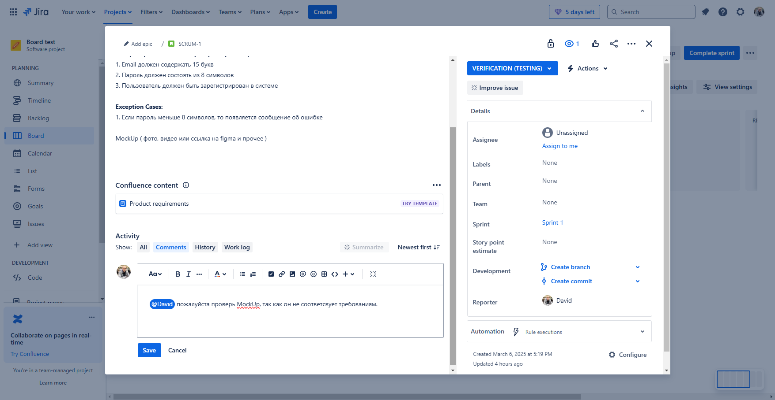
Case yoxlanıldığı zaman əgər məsəl üçün MockUp işləməsə, bunu BUG kimi, comment bölməsində qeyd etmək lazımdır. Əgər comment kimi yamaq istəməsək onda ayrıca BUG report yarada bilərik. 16 nömrəli slayd.....

Slide 5
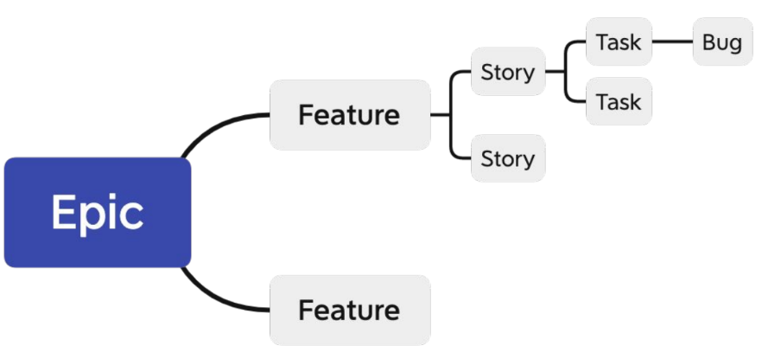
Jira ilə işləyərkən istifadə etdiyimiz terminlərin hamısı Agile metodologiyası çərçivəsində müxtəlif tapşırıqların idarə olunmasına kömək edən əsas anlayışlardır. Bu terminləri səliqəli və ətraflı şəkildə izah edim ki, tam başa düşülsün.
Jira saytında gördüyümüz işlər əsasən, aşağıdakı sxem üzərində qurulmuşdur.

Slide 6
1. Epic (Epik)
Epik — böyük bir ideyanı və ya layihənin əsas istiqamətini əhatə edən yüksək səviyyəli iş vahididir. Epik tam işlək bir funksionallıq deyil, sadəcə gələcəkdə sistemə əlavə ediləcək müəyyən bir sahəni əhatə edir.
Misal: Deyək ki, siz "İstifadəçi autentifikasiyası" üzərində işləyirsiniz. Bu zaman autentifikasiya üçün ayrı-ayrı üsullar ola bilər.
Epic-i birbaşa işləmək mümkün deyil, çünki çox böyük və abstraktdır. Ona görə də Epic-lər Feature və ya Story-lərə bölünməlidir.
2. Feature (Funksional Xüsusiyyətlər)
Feature — Epic daxilində olan və müəyyən bir funksional sahəni əhatə edən hissədir. Feature tam işlək bir funksiya deyil, sadəcə Epic-in müəyyən hissəsinin daha konkret hala salınmasıdır.
Misal:
Sizin "İstifadəçi autentifikasiyası" Epic-iniz var və bu aşağıdakı Feature-lərə bölünə bilər:
Email və parol ilə giriş
Telefon nömrəsi ilə giriş
Sosial şəbəkələr vasitəsilə giriş
Feature-lər də test və işlənmə üçün kifayət qədər kiçik olmadığından, onları daha da xırda hissələrə — Story-lərə bölmək lazımdır.

Slide 7
3. Story (İstifadəçi Tarixi / Hekayə) - Story — bir funksionallığın ən kiçik işlək hissəsidir. Story artıq tam işlənilə bilən və test edilə bilən bir tapşırıqdır.
Misal:
Sosial şəbəkələr vasitəsilə giriş Feature-i öz növbəsində aşağıdakı Story-lərə bölünə bilər:
Gmail ilə giriş
Facebook ilə giriş
Twitter ilə giriş
Hər bir Story ayrıca işlənilə bilər və bu tapşırıq üzərində analitiklər, dizaynerlər, tərtibatçılar və testçilər işləyir. Story artıq real bir nəticə verən, sistemdə istifadəçilər üçün nəzərdə tutulan bir funksionallıqdır.
4. Task (Tapşırıq) - Task — bir Story-ni yerinə yetirmək üçün görülməsi lazım olan konkret işləri ifadə edir. Yəni Story daxilində Task-lər bölünərək müəyyən komanda üzvlərinə tapşırılır.
Misal: "Gmail ilə giriş" Story-ni işləmək üçün aşağıdakı Task-lar yaradıla bilər:
Backend tərtibatçısı üçün Task: OAuth 2.0 inteqrasiyasını əlavə etmək
Frontend tərtibatçısı üçün Task: Gmail giriş düyməsini və interfeysini yaratmaq
Testçi üçün Task: Gmail girişini test etmək
Bəzən Task-lər ayrıca yaradılmır və Story birbaşa fərqli komanda üzvlərinə verilir. Bu zaman əvvəlcə analitik və dizayner işləyir, sonra tərtibatçı, daha sonra isə testçi.

Slide 8
5. Bug (Xəta / Problemlər) - Bug — sistemdə olan səhvləri, xətaları və problemləri ifadə edir. Əgər Story və ya Task işlənərkən problem aşkar edilərsə, bu ayrıca bir Bug Report kimi qeyd olunur.
Misal: Əgər "Gmail ilə giriş" Story-si üzrə işlənmiş funksionallıqda səhv aşkar edilərsə, məsələn:
İstifadəçi Gmail ilə daxil olarkən səhv kod alır
Daxil olduqdan sonra sistemdə avtomatik çıxış edilir
Giriş düyməsi mobil versiyada düzgün görünmür
Bunlar ayrıca Bug Report kimi qeyd olunur və testçilər və ya məhsul meneceri tərəfindən tərtibatçılara həvalə edilir.

Slide 9
6. Priority (Sürətlilik Dərəcəsi) və Severity (Ciddilik Dərəcəsi)
Bug-ların önəmliliyi və nə qədər tez həll olunmalı olduğu iki əsas meyara görə müəyyən edilir:
Məsələn, sistemin tam işləməz hala gəlməsi Critical (kritik) Severity-yə malikdir və ASAP olaraq təyin olunmalıdır. Amma kiçik bir vizual səhv Minor (aşağı) Severity-yə malikdir və Low prioritetdə ola bilər.
Severity (Ciddilik dərəcəsi) | Təsiri
Critical (Kritik) | Sistem tamamilə işləməz hala gəlir
Major (Yüksək) | Əsas funksiyalar pozulur, lakin sistem işləməyə davam edir
Medium (Orta) | Kiçik problemlər var, amma istifadəçi işləyə bilər
Minor (Aşağı) | Kiçik vizual və ya istifadə rahatlığı ilə bağlı problemlər
Priority (Sürətlilik dərəcəsi) | Həll sürəti
ASAP (Təcili) | Dərhal həll edilməlidir
High (Yüksək) | Qısa zamanda həll edilməlidir
Normal (Orta) | Digər tapşırıqların arasında həll edilə bilər
Low (Aşağı) | Gec həll edilsə də, problem yaratmaz

Slide 10
7. Rollar və Məsuliyyətlər
Jira və Agile metodologiyasında bu rollar əsas vəzifələri icra edirlər:
Product Manager (Məhsul Meneceri) – ümumi funksional tələbləri müəyyən edir, məhsulun inkişaf strategiyasını təyin edir.
Project Manager (Layihə Meneceri) – tapşırıqların idarə olunmasına, resursların paylanmasına və komanda işinin təşkili ilə məşğuldur.
Business Analyst (Biznes Analitik) – istifadəçilərin ehtiyaclarını araşdırır və tələbləri formalaşdırır.
UX/UI Designer (Dizayner) – interfeysin dizaynını hazırlayır.
Developer (Tərtibatçı) – kodu yazır və funksionallığı inkişaf etdirir.
QA Engineer (Testçi) – funksionallığın düzgün işlədiyini yoxlayır.
Nəticə
Jira və Agile metodologiyası ilə işləyərkən bu iyerarxiyanı düzgün başa düşmək vacibdir:
Epic – Böyük ideya (məsələn, İstifadəçi autentifikasiyası)
Feature – Epik daxilində funksional sahələr (məsələn, Sosial şəbəkələr vasitəsilə giriş)
Story – Kiçik işlək funksionallıq (məsələn, Gmail ilə giriş)
Task – Konkret icra tapşırıqları (məsələn, OAuth 2.0 inteqrasiyası)
Bug – Xətalar və problemlər
Jira-da bu sistemin necə qurulacağı isə Product Manager və Project Manager tərəfindən müəyyən edilir.

Slide 11
1. Epic (Эпик)
Эпик — это высокоуровневая единица работы, охватывающая крупную идею или направление проекта. Эпик не является полностью проработанной функциональностью, а лишь определяет область, которая в будущем будет реализована.
Пример: Допустим, вы работаете над "Аутентификацией пользователей".
Так как это большая тема, ее создают как Epic. Но Epic нельзя взять в работу напрямую, так как он слишком абстрактный. Поэтому его необходимо разбить на Feature или Story.
2. Feature (Функциональная особенность) - Feature — это часть Epic, охватывающая определенную функциональную область. Feature — это еще не полностью работающая функция, но уже более конкретное представление одной из частей Epic.
Пример: Если у нас есть Epic "Аутентификация пользователей", его можно разбить на Feature:
Вход по email и паролю
Вход по номеру телефона
Вход через социальные сети
Но Feature все еще недостаточно детализированы для тестирования и разработки. Их необходимо разделить на более мелкие Story.

Slide 12
3. Story (Пользовательская история)
Story — это минимально возможная функциональная единица, которую можно разработать и протестировать.
Пример: Feature "Вход через социальные сети" можно разделить на Story:
Вход через Gmail
Вход через Facebook
Вход через Twitter
Каждая Story содержит конкретные требования, которые будут реализовывать аналитики, дизайнеры, разработчики и тестировщики.
4. Task (Задача)
Task — это конкретные технические задачи, которые необходимо выполнить, чтобы реализовать Story.
Пример: Для реализации Story "Вход через Gmail" могут быть созданы следующие Task:
Backend-разработчик: Интеграция с OAuth 2.0
Frontend-разработчик: Добавление кнопки Gmail
Тестировщик: Проверка входа через Gmail
Иногда Story не разбивают на Task, а просто передают поэтапно разным специалистам (аналитик → дизайнер → разработчик → тестировщик).

Slide 13
5. Bug (Ошибка / Проблема) - Bug — это отчет о проблемах или дефектах в системе. Если в процессе тестирования или эксплуатации обнаружена ошибка, создается Bug Report.
Пример: При тестировании Story "Вход через Gmail" были обнаружены следующие ошибки:
После входа через Gmail пользователя выбрасывает из системы
Кнопка "Войти через Gmail" не отображается на мобильных устройствах
При вводе данных появляется неизвестная ошибка
Эти проблемы регистрируются в виде Bug и назначаются разработчикам для исправления.

Slide 14
6. Priority (Приоритет) и Severity (Критичность)
Ошибки оцениваются по двум параметрам:
Например, если система полностью не работает, это Critical Severity с ASAP Priority. А если кнопка немного сдвинута, это Minor Severity с Low Priority.
Severity (Критичность) | Описание
Critical (Критическая) | Система полностью не работает
Major (Высокая) | Основные функции не работают, но система работает
Medium (Средняя) | Есть проблемы, но работа возможна
Minor (Низкая) | Незначительные визуальные или удобочитаемые ошибки
Priority (Приоритет) | Təsiri
ASAP (Срочно) | Исправить немедленно
High (Высокий) | Нужно исправить в ближайшее время
Normal (Средний) | Исправить по мере возможности
Low (Низкий) | Можно исправить позже

Slide 15
7. Роли и ответственности
В Jira и Agile-методологии есть основные роли:
Product Manager (Продуктовый менеджер) – определяет функциональные требования и стратегию.
Project Manager (Проектный менеджер) – управляет задачами, распределяет ресурсы.
Business Analyst (Бизнес-аналитик) – анализирует потребности пользователей и формирует требования.
UX/UI Designer (Дизайнер) – разрабатывает интерфейс.
Developer (Разработчик) – пишет код и реализует функциональность.
QA Engineer (Тестировщик) – проверяет работоспособность функционала.
Вывод - Jira и Agile используют иерархию работы:
Epic – Большая идея (например, Аутентификация)
Feature – Подразделы эпика (например, Вход через соцсети)
Story – Минимальная функциональная единица (например, Вход через Gmail)
Task – Конкретные задачи (например, Интеграция с OAuth 2.0)
Bug – Ошибки и проблемы
Настройки структуры задач в Jira обычно настраивает Product Manager или Project Manager.

Slide 16
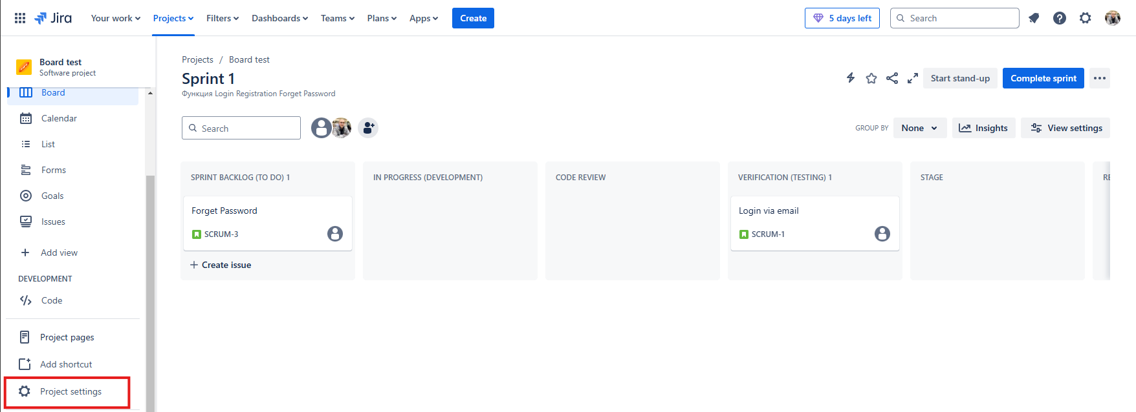
Bug report yaratmazdan əvvəl prioritet əlavə etmək lazımdır.
Prioritet Bug Report -lara Fetaure -lara və.s əlavə edilir. Həm Feature yaratmaq həmdə bu Feature yaxud Bug report -lara prioritet əlavə etmək üçün `Project Settings` bölməsinə daxil olmaq lazımdır.

Slide 17
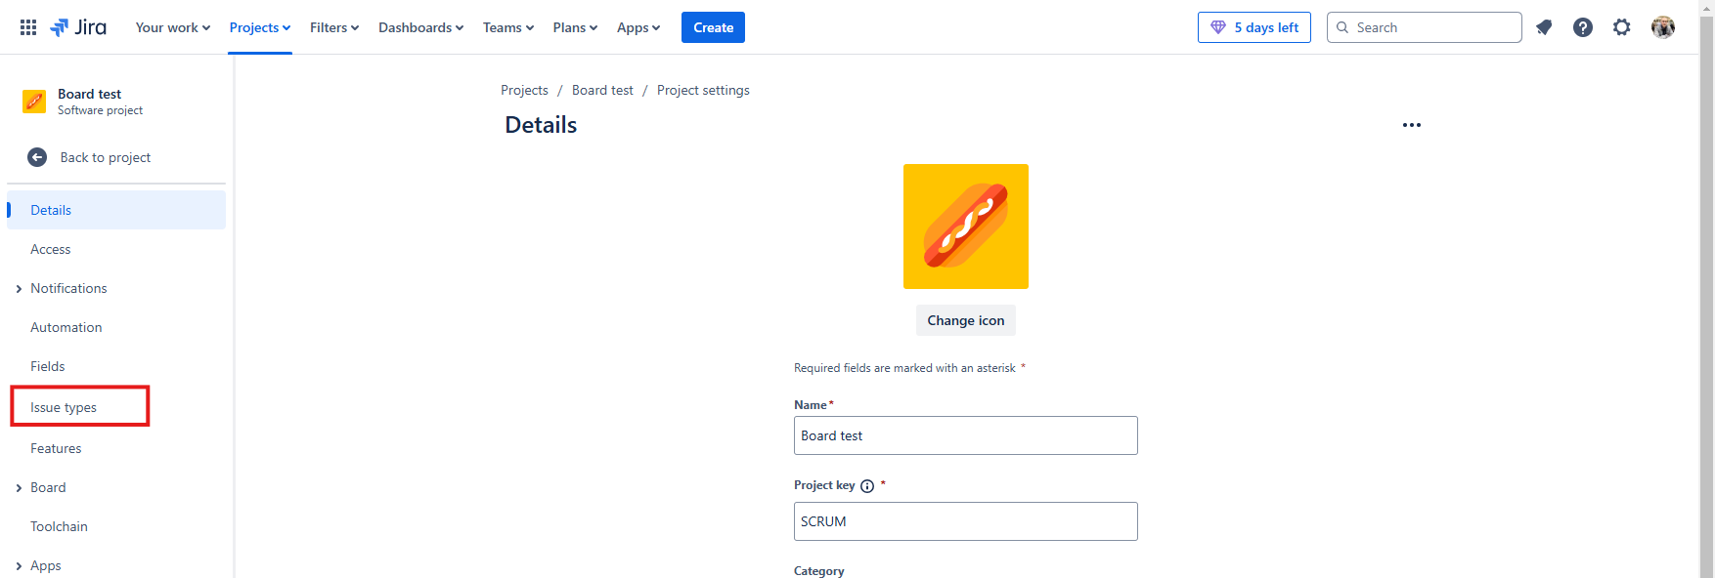
Növbəti addım olaraq `İssue (tapşırıq - задача) types` yazısına klikləyirik...
Bu yazıya kliklədikdən sonra yeni açılacaq pəncərədə həm yeni Tapşırıq yarada bilərik həmdə həmin yeni yaradılan yaxud mövcud olan tapşırıq üçün Prioritet əlavə edə bilərik.
Prioritet kimi fərqli sahələrdə mövcuddur və istənilən sahəni seçmək mümkündür.

Slide 18
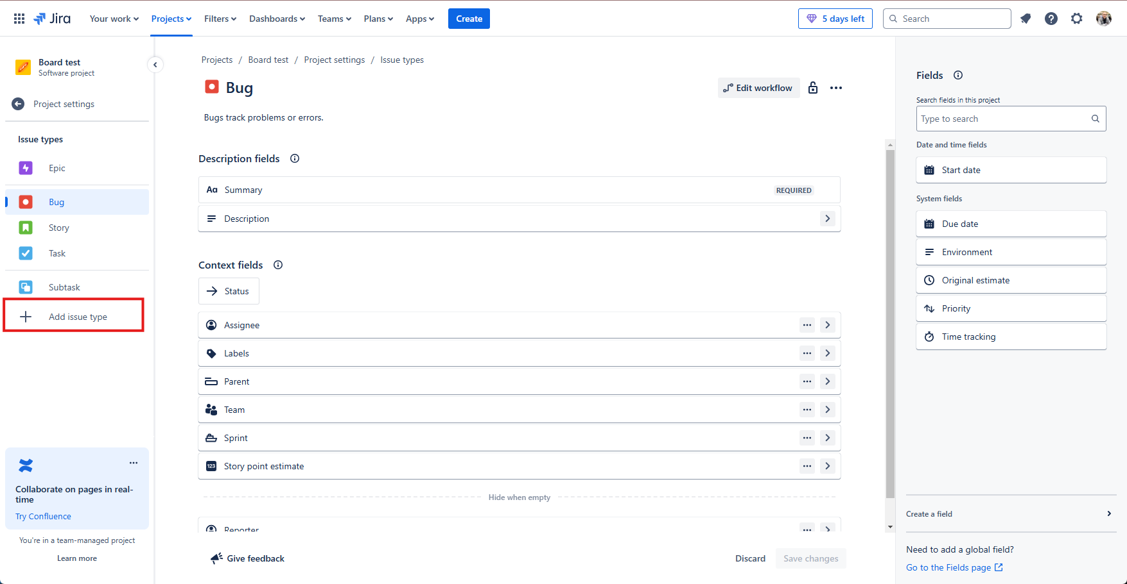
Yeni tapşırıq yaratmaq üçün `Add issue type` yazısına klikləmək lazımdır....

Slide 19
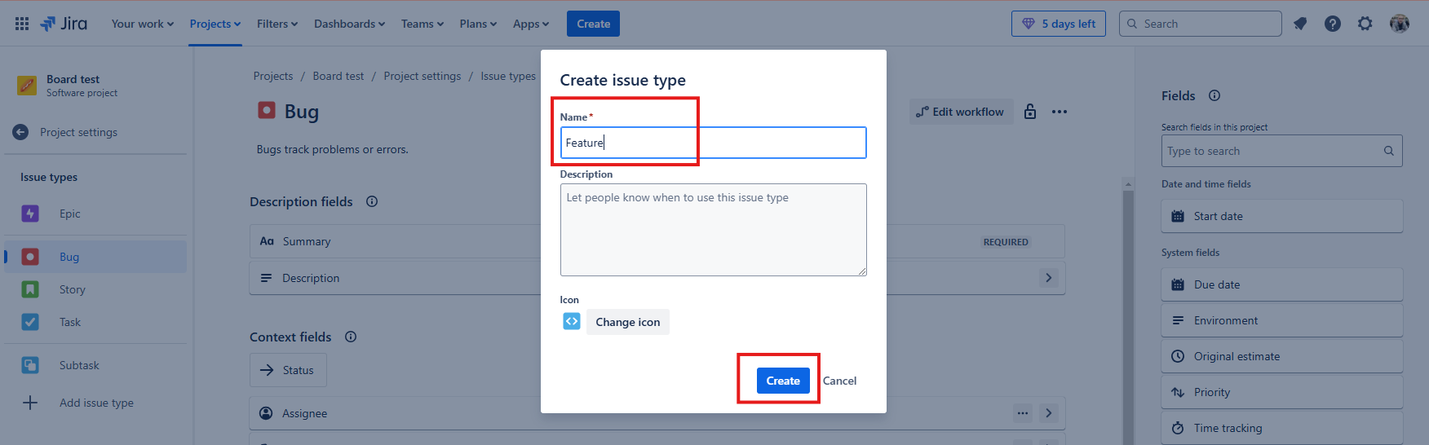
Aşağıdakı həmin tapşırığın yaradılmasına aid bir nümunə vardır. Məsələn Feature....

Slide 20
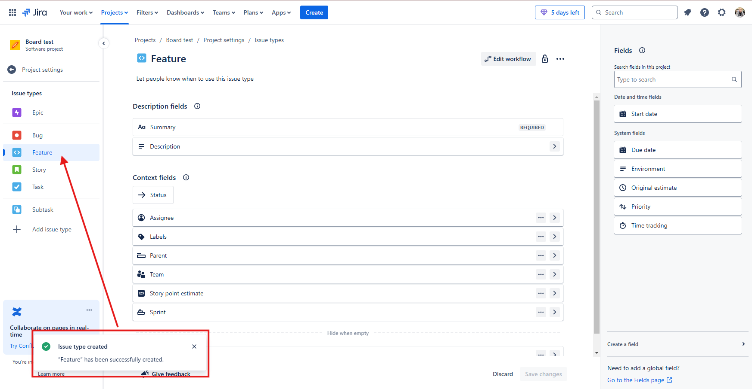
Yeni tapşırıq əlavə edildi…..

Slide 21
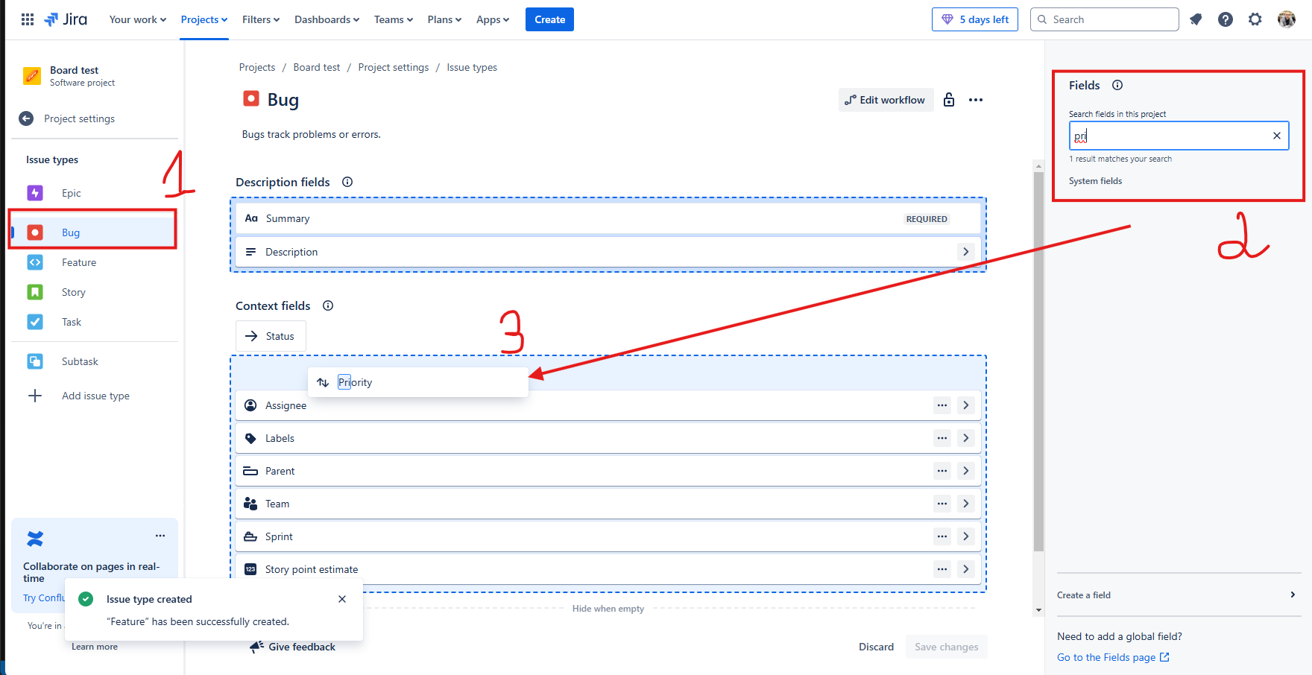
Aşağıdakı şəkildə isə Bug issue üçün prioritet sahəsini əlavə edirik və Save changes düyməsini basırıq ....

Slide 22
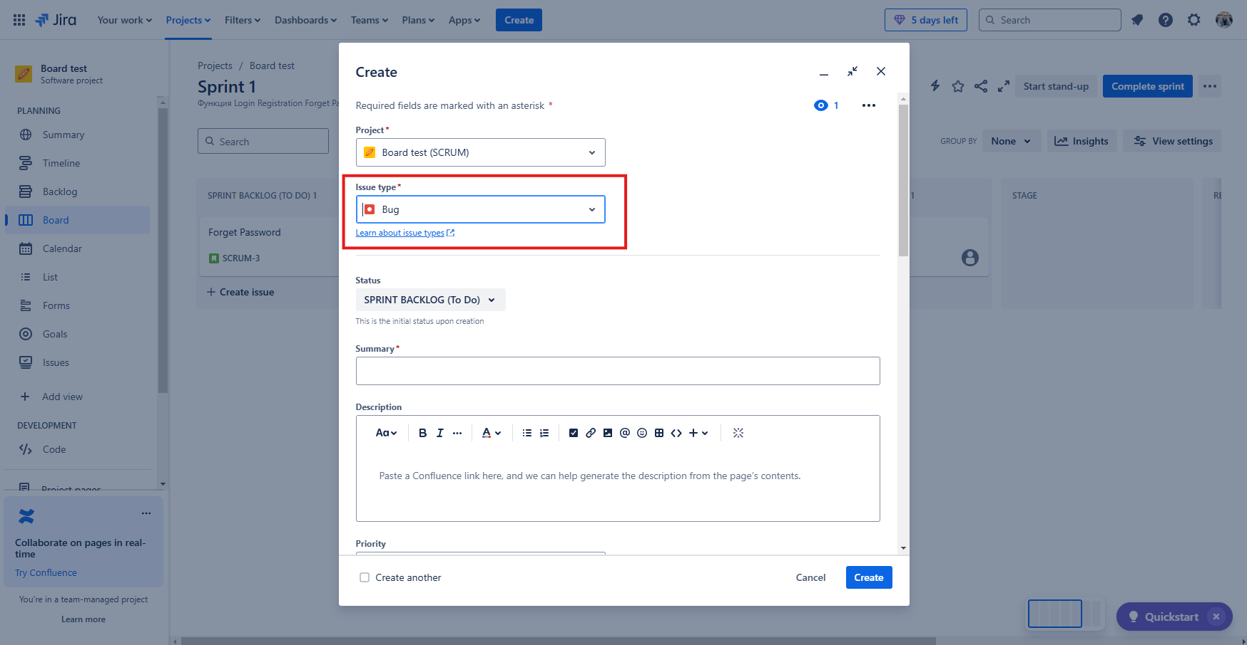
Sonra geri yəni, Sprint 1 səhifəsinə keçid edərək aşağı şəkildə görünən Create düyməsinə klikləyirik və əlavə etmək istədiyimiz tapşırıq tipini seçirik....

Slide 23
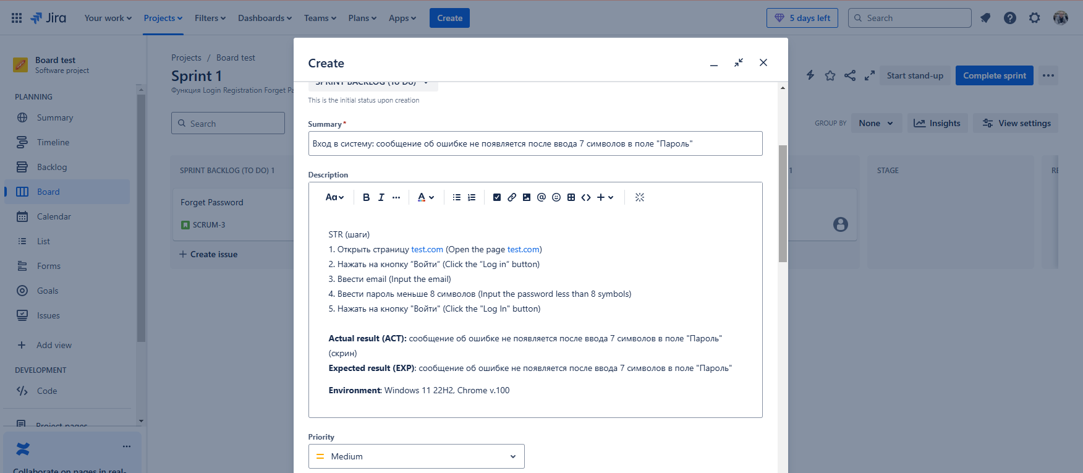
İssue (tapşırıq) tipini Bug seçdikdən sonra aşağıdakı kimi başlıq və text əlavə edirik.
Əgər şəkil əlavə etmək lazımdırsa onda, problemli yerin şəklini çəkdikdən sonra dəqiq şəkildə məsələn qırmızı kvadrat ilə işarıtləmək lazımdırki tam başa düşülən olsun. Video şəkmək lazımdırsa onda, 30 saniyədən artıq video çəkməməyə çalışın.

Slide 24
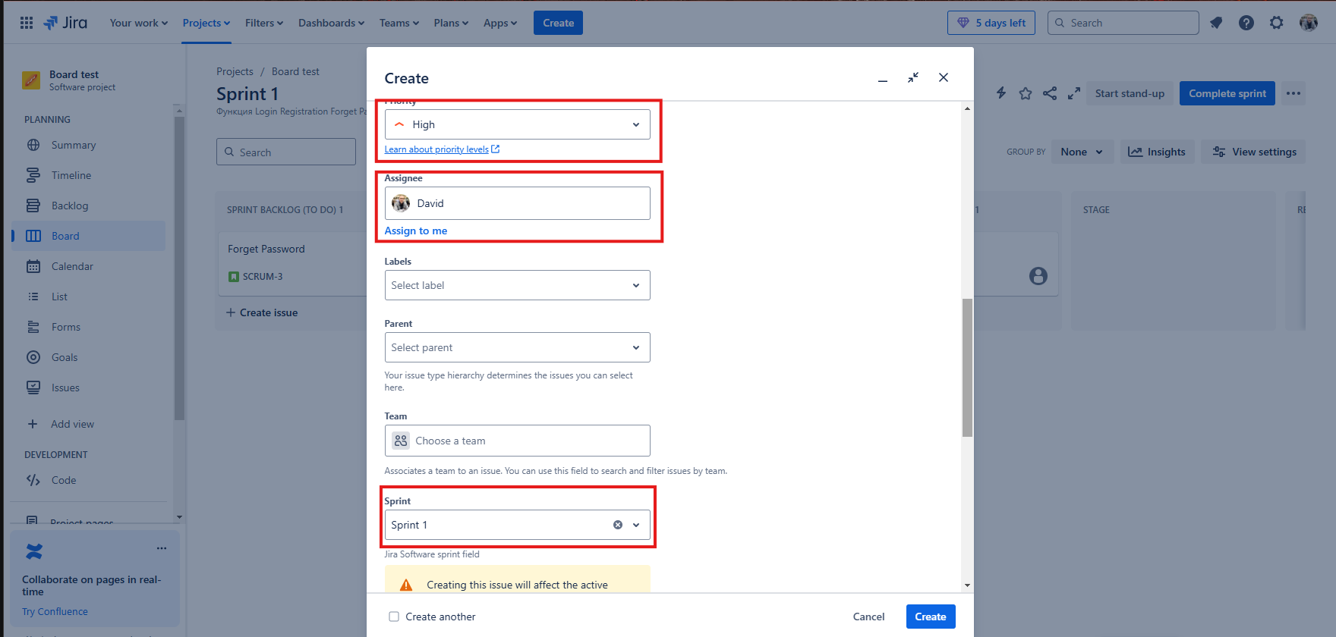
Sonra bu tapşırığın High prioritetində yəni yüksək olduğunu bildiririk. Və Assignee yəni kim üçün təyin edildiyini seçirik. Ən sonda isə bu Bug -ın hansı sprint üçün təyin edildiyini seçirik. Artıq Create düyməsini basa bilərik.

Slide 25
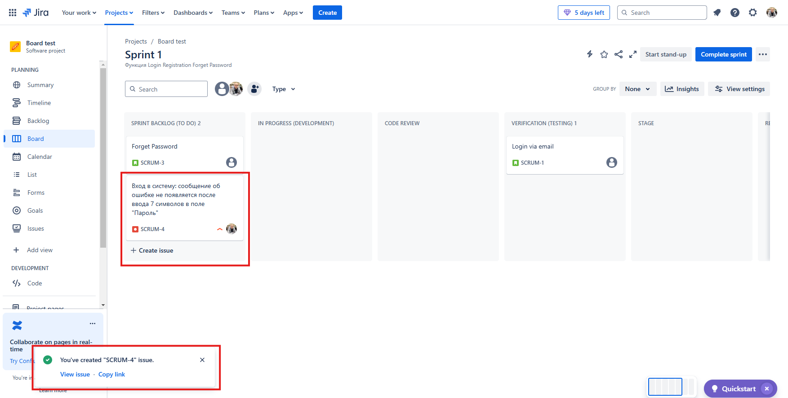
Bug yaradıldıqdan sonra şəkildə görsəndiyi forma Sprint -ə əlavə ediləcəkdir.

Slide 26
.

Slide 27
.

